Slide 1
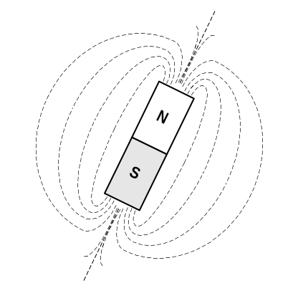
Magnetizam
Magnetski krug bez zračnog raspora.
Magnetski krug sa zračnim rasporom.
Magnetska energija u zraku.
Magnetska energija u feromagnetskom materijalu.

Slide 2
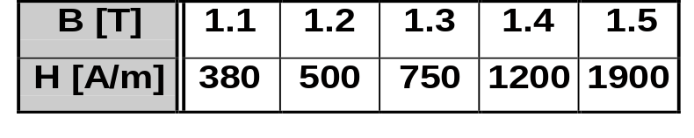

1. zadatak
Zadan je magnetski krug s torusnom jezgrom od feromagnetskog materijala. Ukoliko kroz tu torusnu jezgru protječe magnetski tok od 0.7 [mVs] koliko iznosi struja koja protječe zavojnicom? Ako se napravi zračni raspor u torusnoj jezgri širine 1 milimetar kolika struja treba teći zavojnicom da bi magnetski tok ostao nepromijenjen? Zadano je:
N = 100 zavoja
l_{FE} = 20 [cm]
S_{FE} = 5 [cm²]
Φ = 7⋅10⁻⁴ [Vs]
tablica magnetiziranja

Slide 3
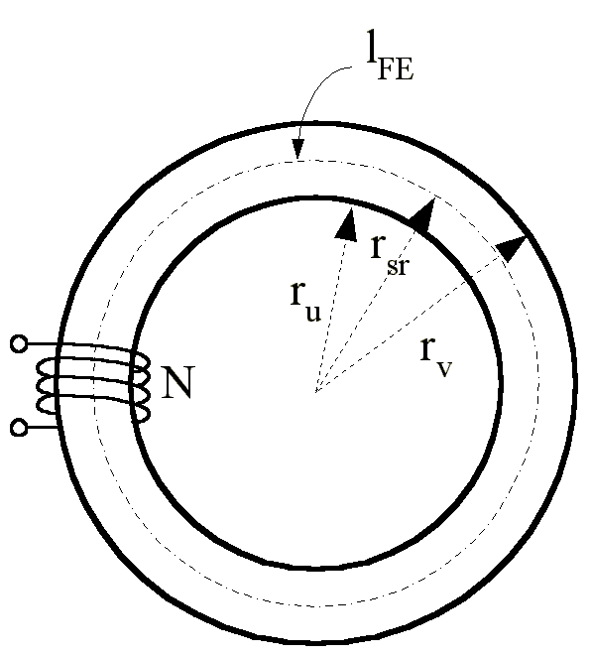
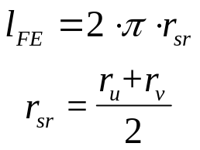
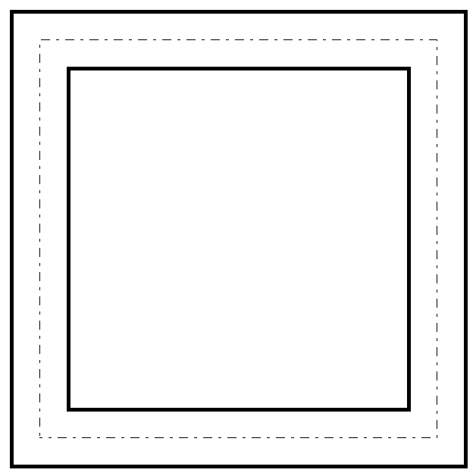


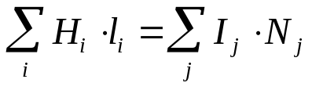
Uvodni pojmovi
Feromagnetska jezgra
slično vrijedi i za druge oblike:
Veza između magnetskog polja i struje koja ga stvara - zakon protjecanja:
Opći slučaj

Slide 4
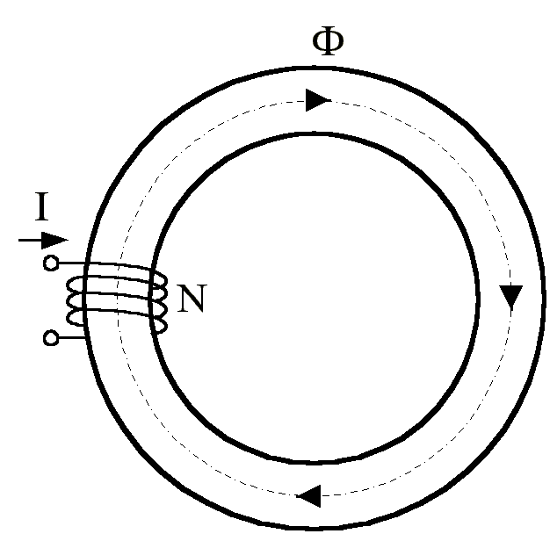

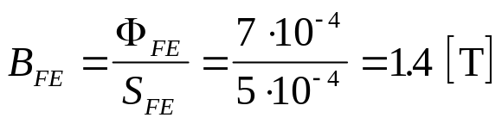
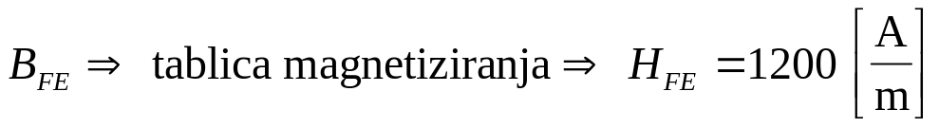
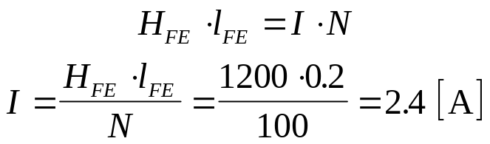
Bez zračnog raspora
Poznato: N, l_{FE}, Φ
Φ (Φ_{FE}) ⇒ B_{FE} ⇒ tablica ⇒ H_{FE}

Slide 5
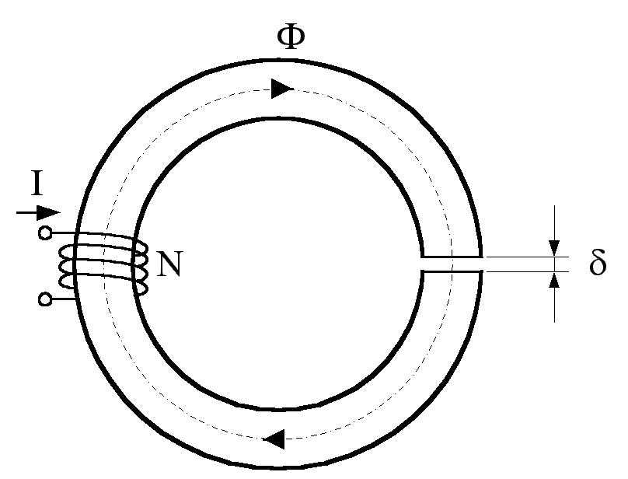



Sa zračnim rasporom
Tok koji protječe jezgrom zatvara se preko zračnog raspora:
Zbog velikog otpora koji predstavlja vakuum (zrak) za magnetski tok sav tok se zatvara na mjestu gdje je razmak između otvorenih krajeva feromagnetske jezgre najmanji - zračni raspor.

Slide 6



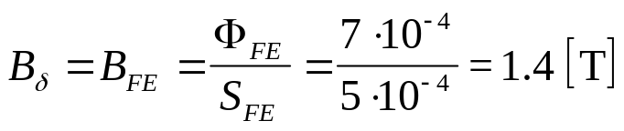
Zbog toga se može reći da je površina kroz koju taj tok prolazi jednaka površini feromagnetske jezgre:
Iz toga dalje slijedi da su i magnetske indukcije jednake:
Poznavajući gore navedeno može se doći do konačnog rješenja:

Slide 7
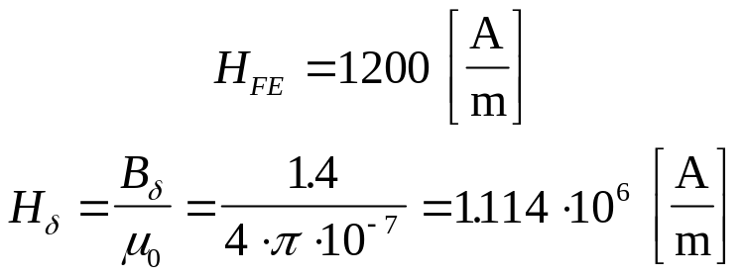
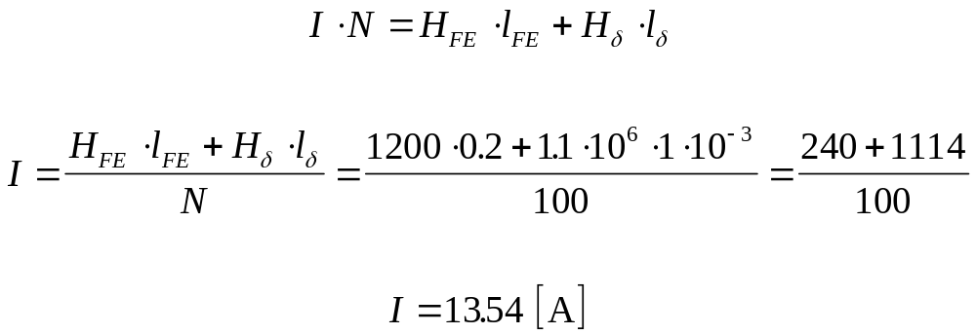
Uspoređujući ovu vrijednost s prethodnom može se vidjeti da za održavanje zadanog toka u zračnom rasporu širine 1 milimetar otpada čak 13.54-2.4=11.14 A !!!
To je za više od 4x veća vrijednost od one za održavanje toka u feromagnetskoj jezgri 200x veće duljine.

Slide 8
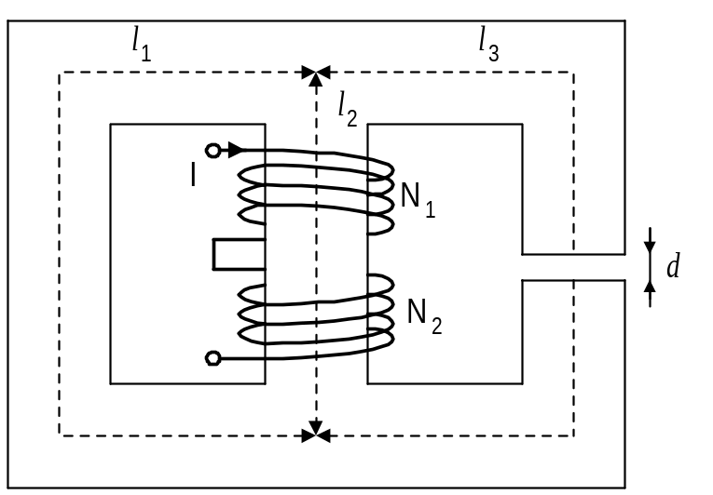
2. zadatak
Zadan je magnetski krug s jezgrom od feromagnetskog materijala. Odredite struju I koja protječe kroz zavojnicu ako je poznato da je u rasporu nagomilana magnetska energija W_{d}. Karakteristika magnetskog materijala zadana je pomoću tablice.
W_{d} = 9.6 [mJ]
l₁ = l₃ = 20 [cm]
l₂ = 20 [cm]
d = 0.1 [mm]
S₁ = S₃ = S₀ = 2 [cm²]
S₂ = 4 [cm²]
N₁ = 200 [zavoja]
N₂ = 100 [zavoja]

Slide 9
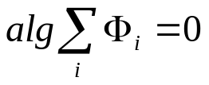
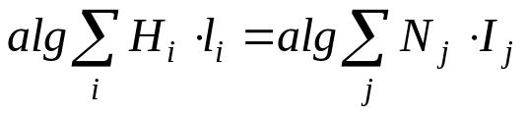
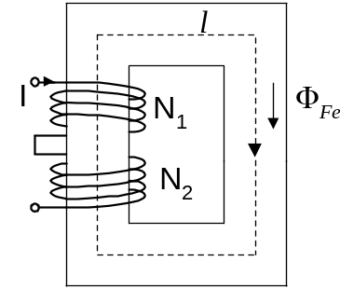
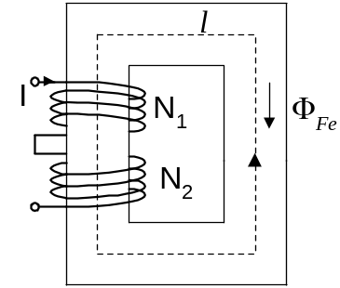


Uvodni pojmovi
Pri rješavanju složenih magnetskih krugova koristimo dva zakona:
1) algebarska suma tokova u svakom čvoru magnetskog kruga jednaka je nuli
2) zbroj padova magnetskih napona duž bilo kojeg zatvorenog puta (konture) magnetskog kruga jednak je magnetomotornoj sili u toj konturi
Primjeri različitog smjera obilaženja konture:

Slide 10
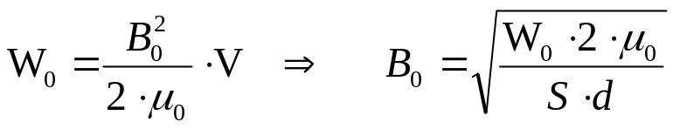
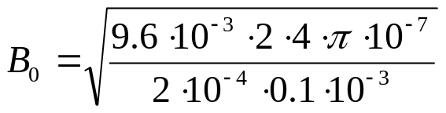





Rješenje zadatka
Iz poznatog iznosa magnetske energije u zračnom rasporu moguće je izračunati magnetsku indukciju B₀:
Magnetski tok koji se zatvara kroz zračni raspor jednak je magnetskom toku u trećem stupu:
Iz tablice magnetiziranja može se odrediti mag. polje u trećem stupu:

Slide 11
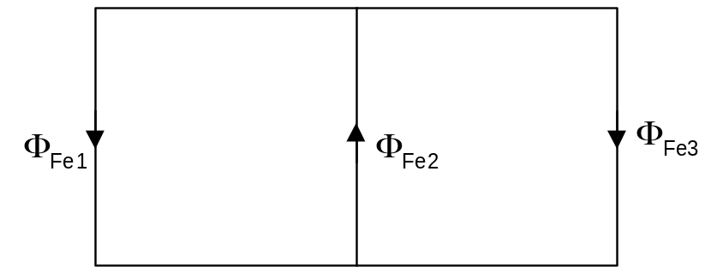


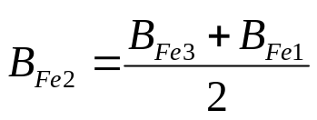

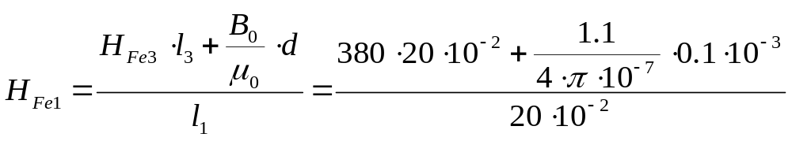
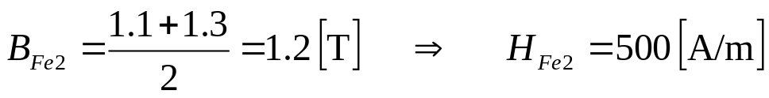
Struja I protječući kroz zavojnice stvara magnetski tok Φ_{Fe2} koji se grana na sljedeći način:
Iz zakona protjecanja slijedi:
Mag. indukcija i polje u drugom stupu:

Slide 12
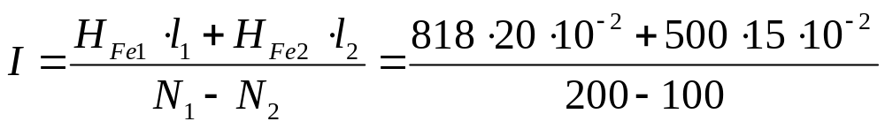

Struja I određuje se:

Slide 13
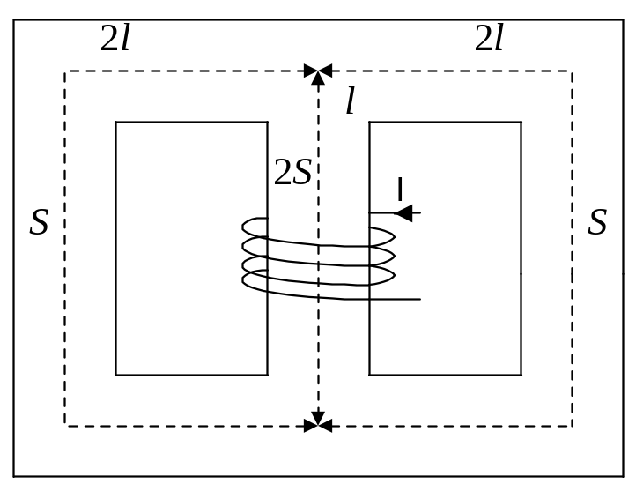
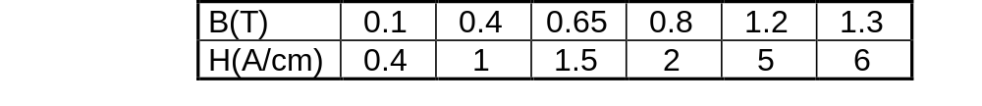
3. zadatak
Magnetski krug prema slici izrađen je od feromagnetskog materijala čija je krivulja magnetiziranja zadana tabelarno. Odredite kolika se magnetska energija nakupila u krugu. Zadano:
l = 10 [cm]
S = 12 [cm²]
N = 30 [zavoja]
I = 1 [A]

Slide 14




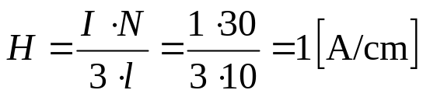

Rješenje zadatka
Za krajnje stupove vrijedi:
Magnetski tokovi:
Iz zakona protjecanja:
Iz tablice magnetiziranja mag. indukcija:

Slide 15
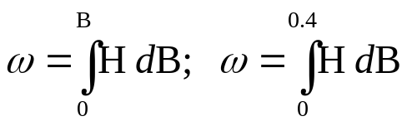
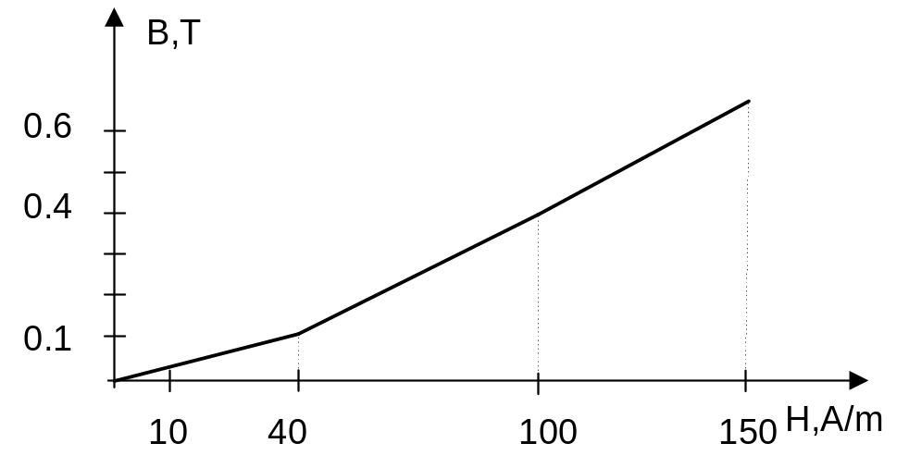
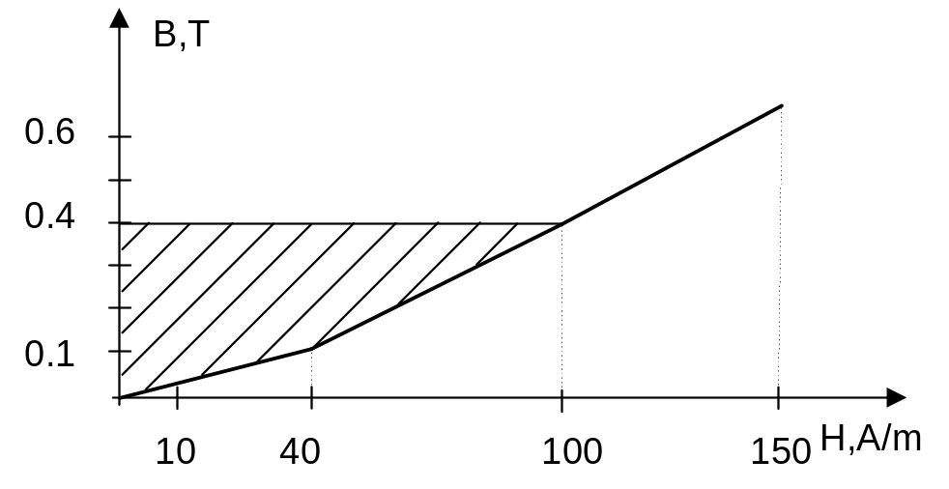
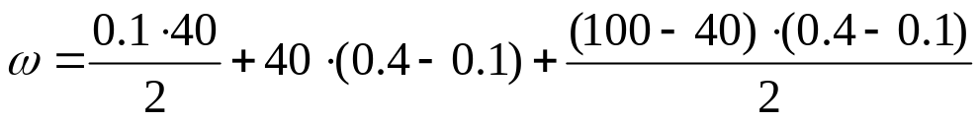
ω je gustoća energije po volumenu nakupljena u svakoj točki materijala i definiran je kao:
Integral se može riješiti samo ukoliko pretpostavimo linearnu zavisnost H-B po dijelovima:
Gustoća energije jednaka je označenoj površini:

Slide 16


ω je jednaka:
Ukupna energija iznosi:

